Slide 1
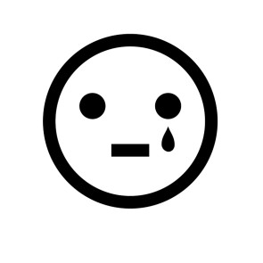

當操作錯誤時 為什麼使用者 總是先責怪自己？
─淺談UX這件事。
導讀人：
日圖文碩一 10620804 陳容萱

Slide 2
自利性偏差
我
超
失敗→任務太難
成功→我夠努力
級
不過電腦與應用程式這部分卻是例外。
棒

Slide 3
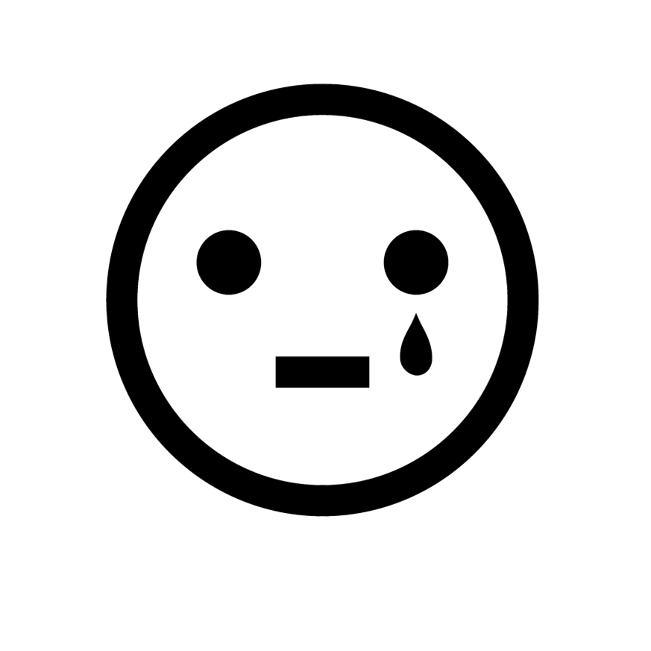
使用者往往會把任務的成功歸因於電腦
而失敗時會指責自己
年齡
科技使用程度
性別
當然，其中可能還有其他不同的因素

Slide 4



設計師常犯的錯誤
解決的方式

Slide 5

1. 對部分使用者來說 電腦還是一個陌生的東西。
他們會選擇最沒有阻力的途徑，就是責怪自己，因為這比試圖了解”應用程式的運作方式”以及”該怎麼正確地被操作”來的快速。
設計師常犯的錯誤

Slide 6
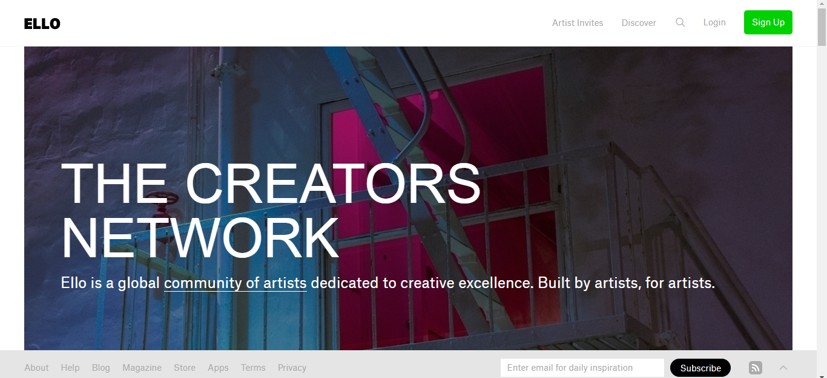
2. 我們常認為 美學=使用性
設計師常犯的錯誤

Slide 7

告訴使用者可用，不等於他們就會用 3.
如果我們告訴使用者可如何執行任務，他們就會相信自己應該也能夠完成。如果他們辦不到，他們就會感到內疚和自責。
設計師常犯的錯誤

Slide 8

4. 習的無助感 （taught helplessness 由 Norman 提出）
在某次操作與科技產品相關的任務時失敗，導致他們認為以後操作這類的產品或服務也會失敗。
設計師常犯的錯誤

Slide 9


1. 使用者中心設計（User-centered design)
解決的方式
具體使用情形的脈絡 > 具體的需求 > 提出解決方案 > 評估設計

Slide 10
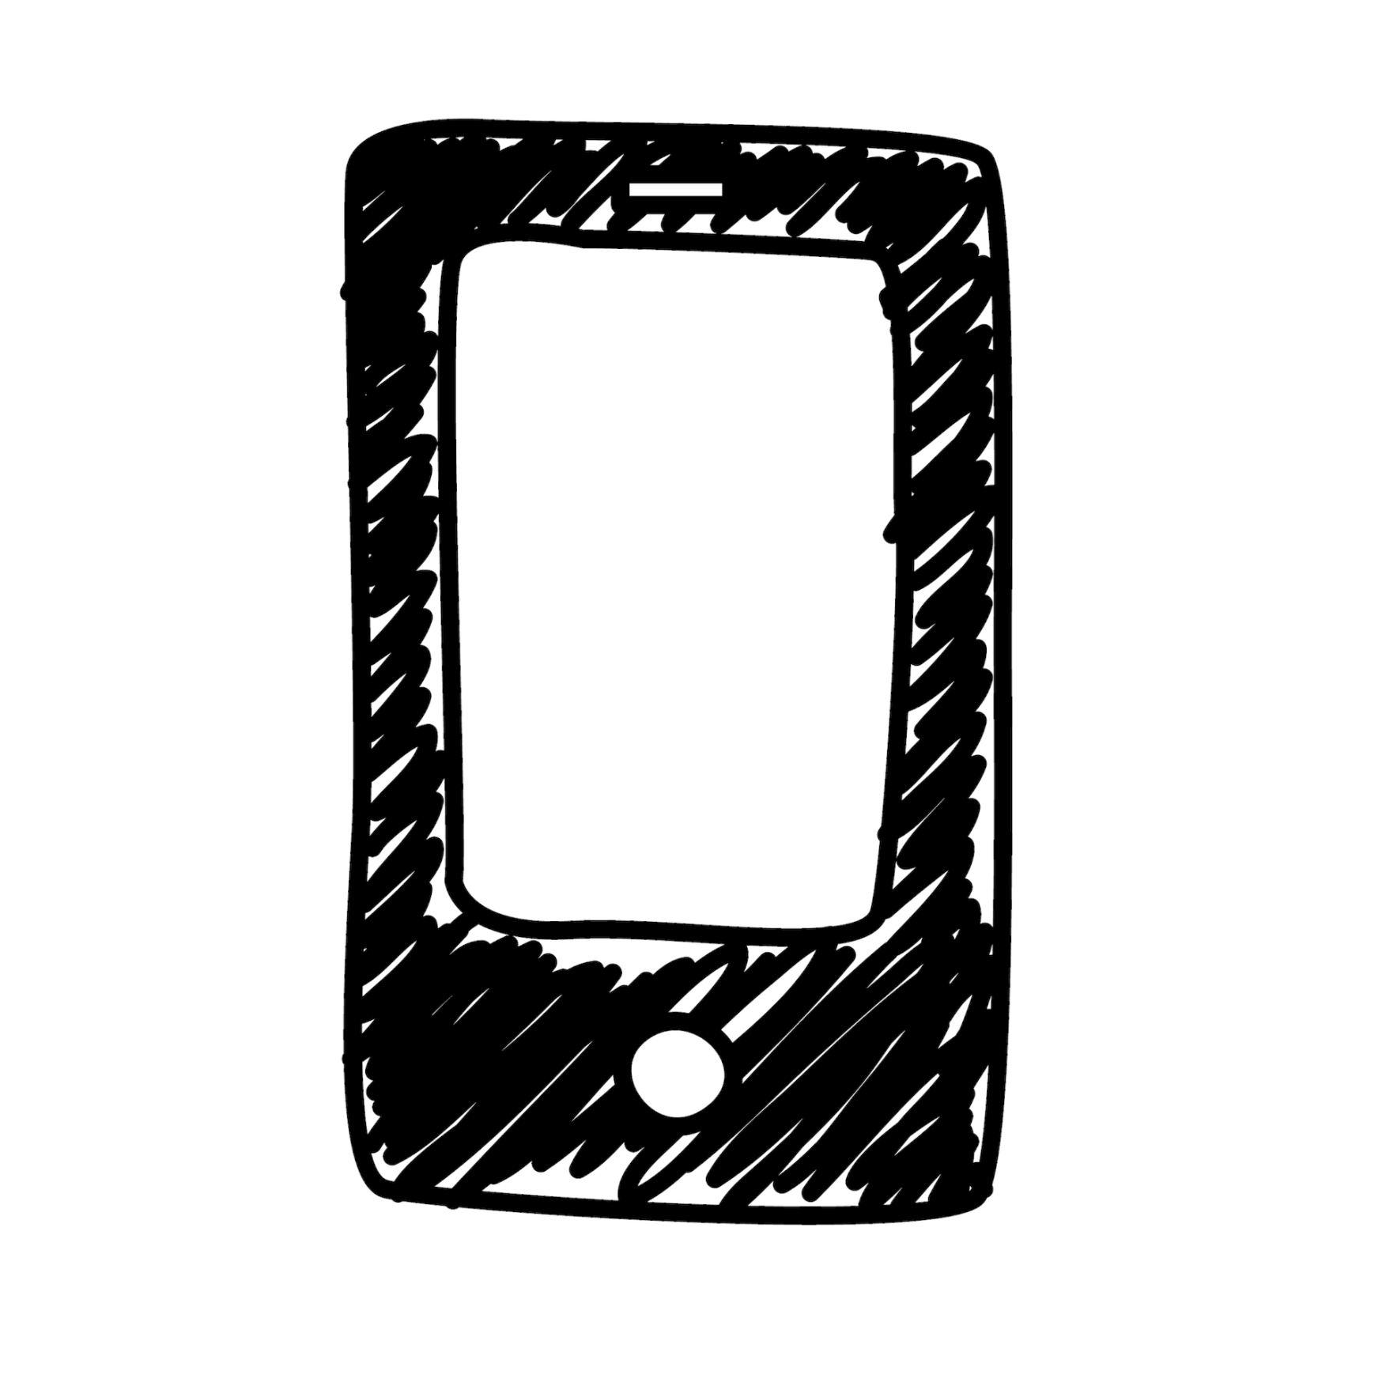
2. The MVP（The Guide to Minimum Viable Products)
解決的方式
最小價值的產品
手繪稿、原型或服務。
讓使用者越快的與你的概念互動。

Slide 11

3.提早做測試， 且時常做測試 （The Guide to Usability Testing)
解決的方式

Slide 12
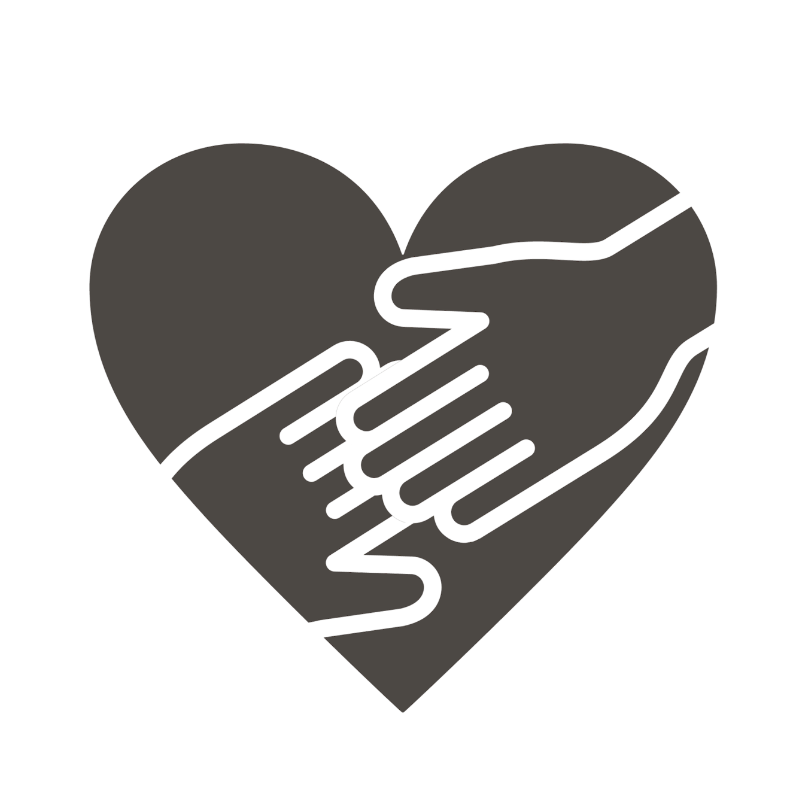
4. 測試要有目的
設計好正確的施測問題。如果回答符合假說，我們可從中得到資訊；反之，我們也可以學習到東西。
解決的方式

Slide 13

5. 教育與強調
確保使用者了解你的產品，若他們不慎清楚，結果的錯誤將是自己承擔。告知使用者若發生錯誤也沒問題，我們之後會修復它。
解決的方式

Slide 14
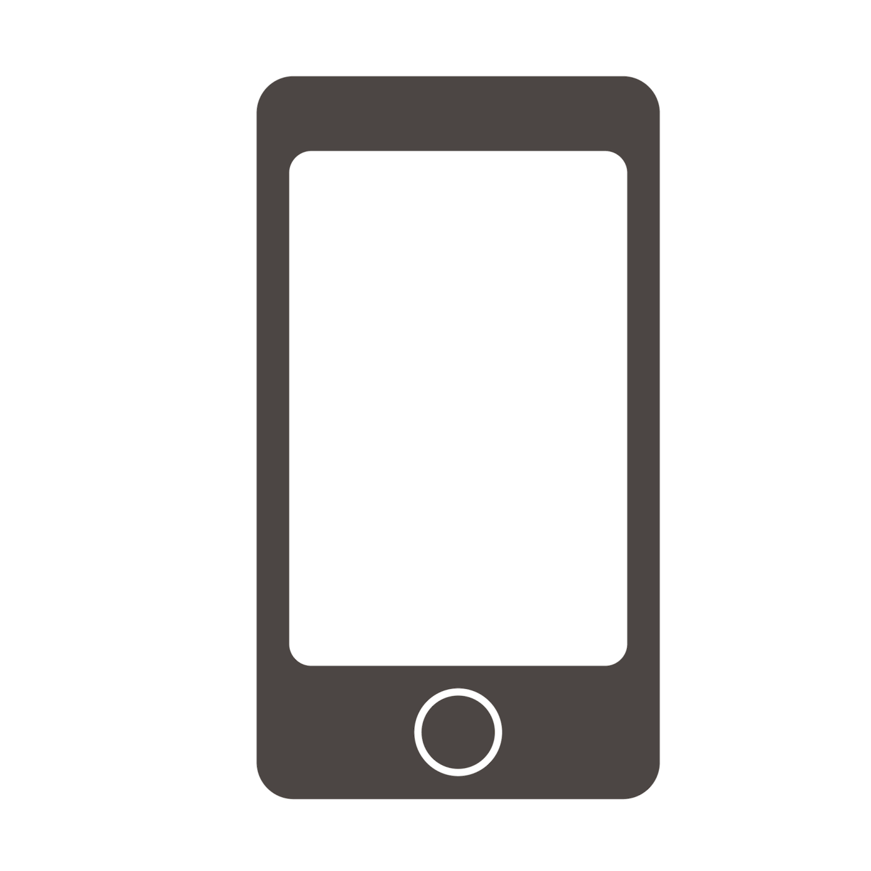
6.使用者驗收測試 （User Acceptance Testing，UAT)
以技術的觀點來檢視介面是否完善。
解決的方式

Slide 15
7.不要眷戀於感官上的改變
先專注於使用性上，自然美感也伴隨而來。
解決的方式

Slide 16

8. 準備好改變
將重心轉移到修正目的上，甚至將產品砍掉重練。你會找到新的方向、目標與產品亮點。
解決的方式

Slide 17
設計就是提供信心
<html>
<head>
<meta charset="UTF-8">
<title>I AM A GOOD WEB DESIGNER</title>
</head>
<body>
<h1>我們不應該讓使用者自行了解技術或科技，而是讓技術或科技懂他們。</h1>
<p>當我們因設計錯誤，讓使用者自責，很有可能會失去真正能讓產品或服務大鳴 大放的機會。 </p>
</body>
</html>

Slide 18
沒 有 Q & A
<html>
<head>
<meta charset="UTF-8">
<title>《當操作錯誤時，為什麼使用者，總是先責怪自己》資料來源</title>
</head>
<body>
<ul>
<li>文章出處：設計大舌頭</li>
<li>翻譯自：How Bad UX Makes Users Blame Themselves by Ivana McConell</li>
<li>原文出處： UXPin</li>
</ul>
</body>
</html>

